Slide 1

Projet 2 :
Préparez des données pour un organisme de santé publique
OpenFoodFacts.org
Pierre de Vitry d’Avaucourt

Slide 2
Contexte et objectif
Préparez des données pour un organisme de santé publique
L'agence Santé publique France vise à enrichir la base de données open source Open Food Facts, un outil crucial pour informer le public et les organisations sur la qualité nutritionnelle des produits alimentaires.
Ce projet cherche à optimiser l'expérience utilisateur en introduisant un système de suggestion ou d'auto-complétion, facilitant ainsi l'ajout d'informations précises et complètes sur les produits.
OpenFoodFacts.org
Pierre de Vitry d’Avaucourt

Slide 3
Les missions
Préparez des données pour un organisme de santé publique
Nettoyage et Exploration des Données:
Identifier et corriger les valeurs manquantes ou aberrantes, et automatiser ces processus pour s'adapter aux mises à jour futures de la base de données.
Analyse des Données:
Produire des visualisations et effectuer des analyses univariées et multivariées pour une compréhension approfondie des données.
Respect du RGPD:
Assurer que le projet adhère aux principes du RGPD, rassurant ainsi le public sur la gestion des données.
OpenFoodFacts.org
Pierre de Vitry d’Avaucourt

Slide 4
Présentation de la base de données
Préparez des données pour un organisme de santé publique
La base de données OpenFoodFacts est une grande base de données comprenant 162 variables, dont :
Nombre de variables quantitatives : 106
Une variable quantitative représente des données qui peuvent être mesurées et exprimées numériquement, comme l'âge ou le revenu.
Nombre de variables qualitatives : 56
Une variable qualitative décrit des caractéristiques ou des attributs qui ne peuvent pas être mesurés numériquement mais qui reflètent des catégories ou des étiquettes, comme la couleur des yeux ou le type de véhicule.
Nombre d’entrées : 320772
Le nombre d’entrées correspond au nombre de fiches produits enregistrées dans la base de données
OpenFoodFacts.org
Pierre de Vitry d’Avaucourt

Slide 5
Aperçu des Variables du Jeu de Données Open Food Facts
Préparez des données pour un organisme de santé publique
Informations Générales
Identifiants : Code produit unique (code - EAN-13 ou interne), url.
Création et Modification : creator, horodatages (created_t, last_modified_t), et formats de date (created_datetime, last_modified_datetime).
Détails du Produit : product_name, quantity.
Catégories de produits : generic_name, pnns_groups_1, pnns_groups_2
Tags et Géographie
Emballage et Marques : packaging, brands, catégories, origines, lieux de fabrication.
Labels et Certifications : Divers labels et emb_codes.
Distribution : Lieux d'achat, stores, et countries.
OpenFoodFacts.org
Pierre de Vitry d’Avaucourt
OpenFoodFacts.org
Pierre de Vitry d’Avaucourt

Slide 6
Aperçu des Variables du Jeu de Données Open Food Facts
Préparez des données pour un organisme de santé publique
Ingrédients et Additifs
Composition : ingredients_text, traces, et tags associés.
Huile de Palme : Informations sur les ingrédients contenant de l'huile de palme.
Additifs : Nombre et types d'additifs alimentaires.
Informations Nutritionnelles
Macronutriments : fat_100g, carbohydrates_100g, proteins_100g.
Vitamines et Minéraux : Détail incluant vitamin-a_100g, calcium_100g, etc.
Nutriments Spéciaux : fiber_100g, sodium_100g, alcohol_100g.
Impact Environnemental
carbon-footprint_100g : Empreinte carbone des produits.
Score de Santé
Scores Nutritionnels : nutrition-score-fr_100g, nutrition-score-uk_100g.
OpenFoodFacts.org
Pierre de Vitry d’Avaucourt

Slide 7
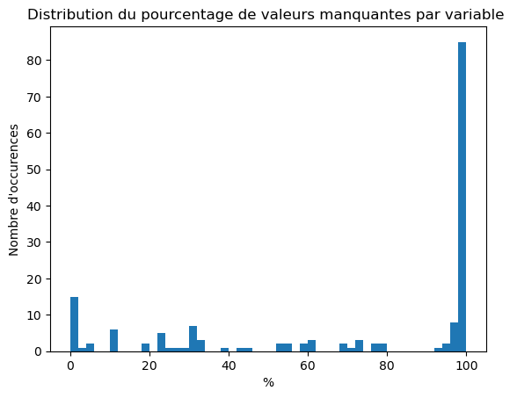
Distribution du pourcentage de valeurs manquantes
Préparez des données pour un organisme de santé publique
D’après ce graphique, nous pouvons observer que beaucoup de variables sont très peu remplies, voire vides.
Il sera préférable pour la suite de s’aider des variables qui sont davantage remplies pour inférer sur les variables moins remplies.
OpenFoodFacts.org
Pierre de Vitry d’Avaucourt

Slide 8
Première étape de nettoyage : enlever les duplicatas
Préparez des données pour un organisme de santé publique
Identifiant Unique :
La variable 'code' agit comme un identifiant unique pour chaque produit dans la base de données. Il s'agit du code-barres du produit, qui est un identifiant international standardisé (comme l'EAN-13) ou des codes internes pour certaines chaînes de magasins. Cela garantit que chaque produit est distinctement identifié.
Précision dans le suivi des produits :
L'utilisation du 'code' comme critère pour éliminer les doublons aide à maintenir une précision dans le suivi des produits, leurs informations nutritionnelles et autres détails pertinents sans confusion ni redondance.
Optimisation de la saisie de données :
A l’avenir à l’aide de la variable ‘code’, on pourra prévenir l'entrée multiple des mêmes produits, optimisant ainsi le processus de saisie de données et réduisant le risque d'erreurs.
Nombre de duplicatas supprimées basées sur 'code': 22
OpenFoodFacts.org
Pierre de Vitry d’Avaucourt
OpenFoodFacts.org
Pierre de Vitry d’Avaucourt

Slide 9
Choix de la variable cible à remplir : `pnns_groups_1` :
Préparez des données pour un organisme de santé publique
1. Pertinence nutritionnelle :
`pnns_groups_1` représente les grandes catégories alimentaires, ce qui offre une vue d'ensemble significative sur la classification nutritionnelle des produits. Cela aide les utilisateurs et les chercheurs à comprendre rapidement le type de produit en termes de valeur nutritionnelle.
2. Impact sur la santé publique :
En se concentrant sur les grandes catégories de produits, on peut directement contribuer à des initiatives de santé publique visant à améliorer l'alimentation et à prévenir les maladies liées à l'alimentation en fournissant des données claires et structurées.
3. Simplification de l'analyse des données :
Avec 71.46% de valeurs manquantes, le choix de cette variable comme cible pour l'imputation permet de relever un défi important en matière de qualité des données, tout en offrant une opportunité d'affiner les méthodes d'imputation basées sur les données nutritionnelles disponibles.
OpenFoodFacts.org
Pierre de Vitry d’Avaucourt
OpenFoodFacts.org
Pierre de Vitry d’Avaucourt

Slide 10
Les variables explicatives de la variable cible
Préparez des données pour un organisme de santé publique
1. Représentativité nutritionnelle :
Les variables choisies (`fat_100g`, `saturated-fat_100g`, `carbohydrates_100g`, `sugars_100g`, `proteins_100g`, `salt_100g`, `sodium_100g`) représentent les principaux composants nutritionnels qui caractérisent un aliment. Ces mesures sont essentielles pour évaluer la qualité nutritionnelle des produits.
2. Base scientifique : Ces variables sont fondamentalement liées aux recommandations nutritionnelles et aux régimes alimentaires sains. Elles pourraient permettent d'effectuer des analyses précises sur les types d'aliments et leur adéquation avec les directives de santé publique.
3. Disponibilité des données : Ces variables sont généralement bien renseignées pour la majorité des produits dans Open Food Facts, ce qui les rend particulièrement utiles pour l'imputation des catégories de produits manquantes.
OpenFoodFacts.org
Pierre de Vitry d’Avaucourt

Slide 11
Nettoyage de la variable cible
Dans notre cas spécifique, la variable pnns_groups_1 présente un problème de cohérence pour nommer les catégories, avec des catégories doublons tels que 'sugary-snacks' et 'Sugary Snacks', ou 'salty-snacks' et 'Salty Snacks'.
Pour résoudre ce problème et assurer une cohérence dans les données, nous avons décidé de standardiser les noms des catégories en renommant celles-ci pour correspondre à leur homonyme avec la première lettre en majuscule et sans tirets.
Cette décision est motivée par le fait que les versions avec majuscule et sans tirets sont bien plus répandues dans notre jeu de données, ce qui indique qu'elles sont probablement le format préféré ou le plus officiel.

Slide 12
Deuxième étape de traitement : Identification et remplacement des outliers
Préparez des données pour un organisme de santé publique
Nous séparons maintenant donc notre jeu de données en gardant pour la suite du projet notre variable cible ‘pnns_groups_1’ ainsi que notre sélection de variables de composition nutritionnelle toutes remplies à plus de 50%.
Selon notre sélection de variables de composition nutritionelle (`fat_100g`, `saturated-fat_100g`, `carbohydrates_100g`, `sugars_100g`, `proteins_100g`, `salt_100g`, `sodium_100g`) ,
les valeurs aberrantes sont donc définis ici comme les valeurs négatives et celles supérieures à 100g.
Une fois les outliers identifiés grâce au diagramme, il est courant de les remplacer par des valeurs NaN (Not a Number) pour les exclure des calculs statistiques ultérieurs.
OpenFoodFacts.org
Pierre de Vitry d’Avaucourt

Slide 13
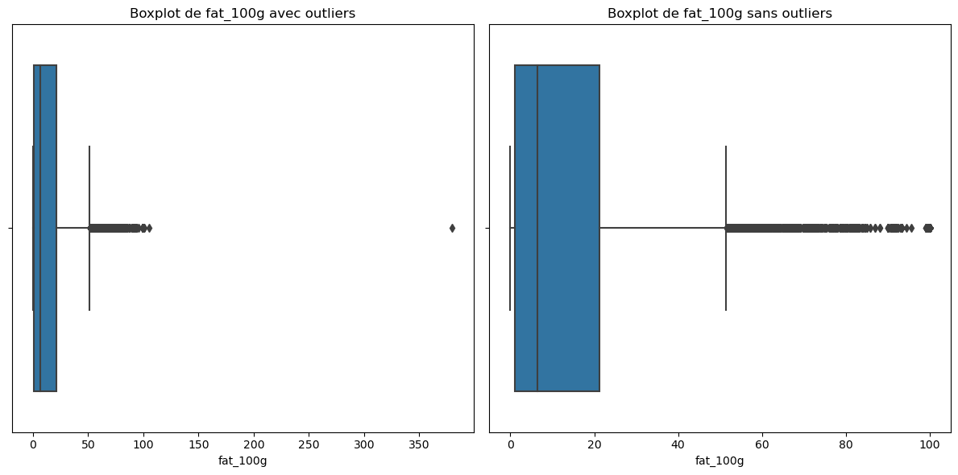
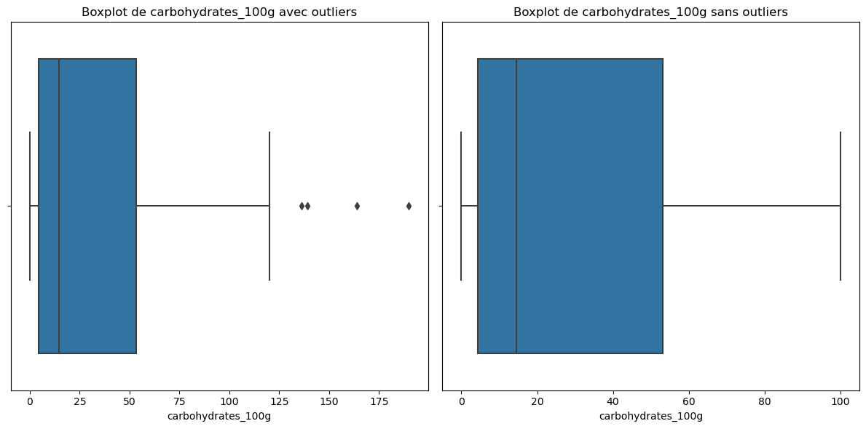
Deuxième étape de traitement : Identification et remplacement des outliers
Préparez des données pour un organisme de santé publique
Nous pouvons voir ici pour les variables fat_100g et carbohydrates_100g les diagrammes en boîte avant/après remplacements des valeurs aberrantes.
Nombre de valeurs aberrantes identifiées :
fat_100g : 3
saturated-fat_100g : 1
carbohydrates_100g : 14
sugars_100g : 10
proteins_100g : 0
salt_100g : 9
sodium_100g : 2
Soit 37 valeurs aberrantes identifiées et remplacées par NaN
OpenFoodFacts.org
Pierre de Vitry d’Avaucourt
OpenFoodFacts.org
Pierre de Vitry d’Avaucourt

Slide 14
Troisième étape de traitement : Imputer les valeurs manquantes
Préparez des données pour un organisme de santé publique
Pour imputer les valeurs manquantes, nous allons comparer les méthodes utilisées :
Imputation par moyenne :Pour chaque caractéristique sélectionnée, les valeurs manquantes sont remplacées par la moyenne des valeurs disponibles et ce par groupe dans ‘pnns_groups_1’.
Imputation par KNN : Pour chaque groupe principal identifié dans pnns_groups_1, l'imputateur est appliqué séparément. . Cela est réalisé en sélectionnant notre sélection de variables comme données appartenant à chaque catégorie et en appliquant l'imputation KNN uniquement sur ces sous-ensembles de données.
OpenFoodFacts.org
Pierre de Vitry d’Avaucourt

Slide 15
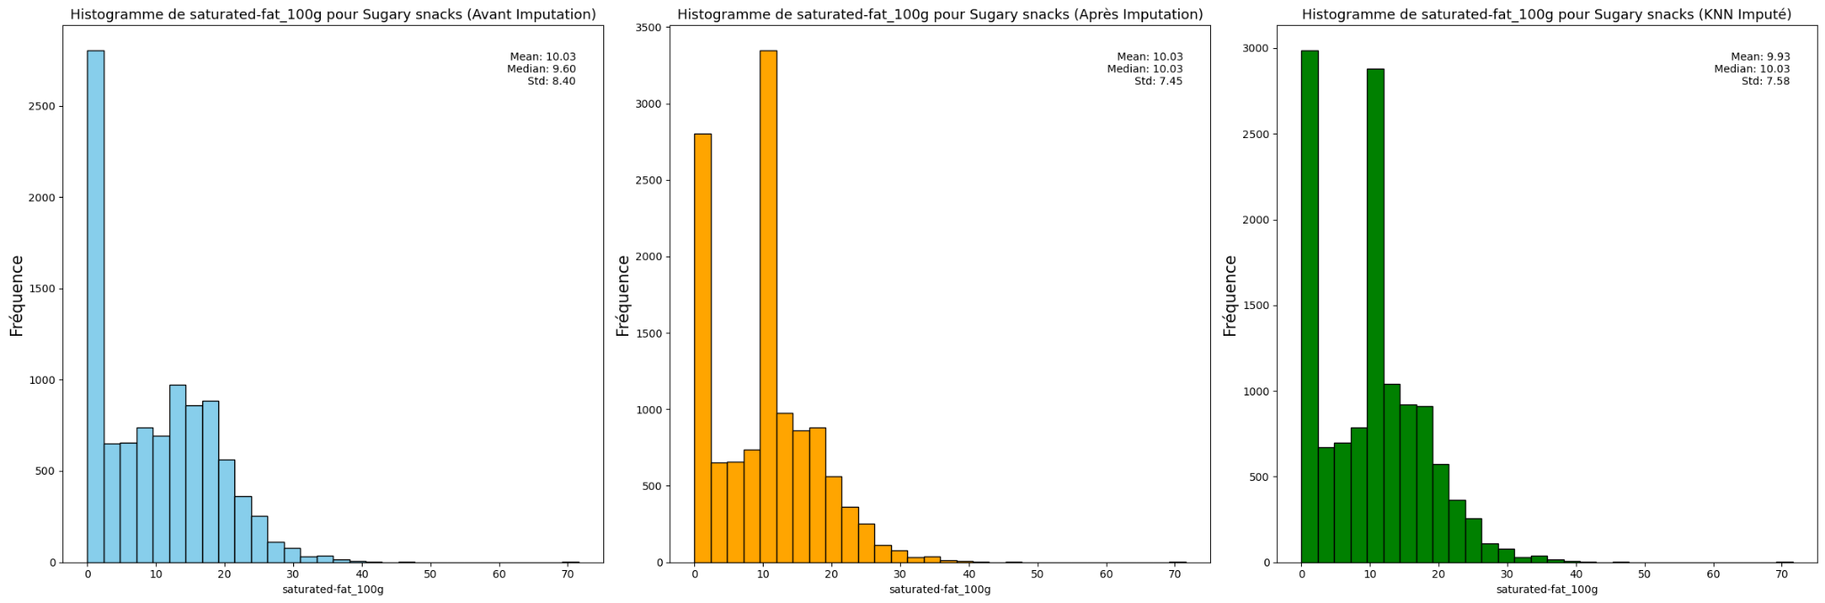
Troisième étape de traitement : Imputer les valeurs manquantes
Préparez des données pour un organisme de santé publique
OpenFoodFacts.org
Pierre de Vitry d’Avaucourt

Slide 16
Troisième étape de traitement : Imputer les valeurs manquantes
Préparez des données pour un organisme de santé publique
À travers les histogrammes générés avant et après l'imputation, il est possible de voir comment l'imputation par KNN préserve mieux la distribution originale des données par rapport à l'imputation par la moyenne. Ceci est crucial pour les analyses subséquentes et la modélisation, assurant que les relations intrinsèques entre les variables sont maintenues.
Nous choisissons donc l’imputation KNN avec un total de 115224 valeurs imputées
OpenFoodFacts.org
Pierre de Vitry d’Avaucourt

Slide 17
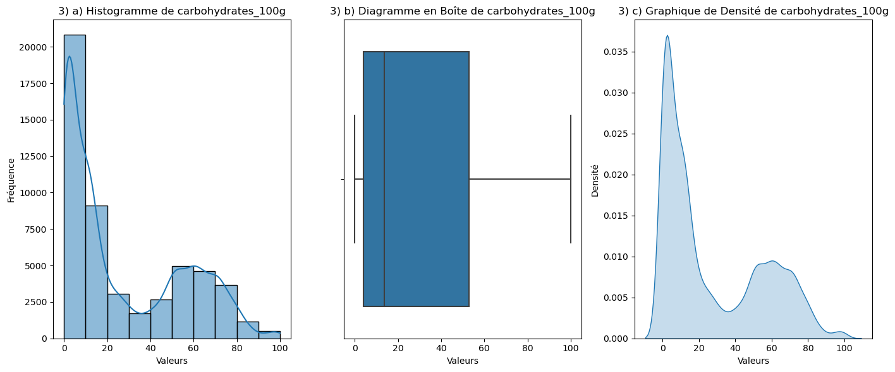
Analyse Univariée
Pour l'analyse univariée, nous combinons histogrammes, boxplots et diagrammes de densité pour chaque feature, offrant une vue détaillée sur la distribution, les tendances centrales et les valeurs aberrantes des données. Cette méthode enrichit l'exploration et l'analyse des données.
OpenFoodFacts.org
Pierre de Vitry d’Avaucourt
Notes:
Pour l'analyse univariée, nous avons choisi pour chaque feature de notre seléction un histogramme, un boxplot et diagramme de densité de distribution.
En effet : Le choix d'utiliser un histogramme, un diagramme en boîte et un graphique de densité pour chaque feature dans notre sélection offre une analyse univariée complète et détaillée. Les histogrammes permettent de visualiser la distribution des valeurs et leur fréquence, tandis que les diagrammes en boîte fournissent des informations sur les quartiles, la médiane et les valeurs aberrantes éventuelles. Les graphiques de densité offrent une représentation lisse de la distribution, mettant en évidence les tendances centrales et les variations. En combinant ces trois types de visualisations, nous obtenons une compréhension approfondie de la répartition des données pour chaque feature, ce qui est essentiel pour l'analyse exploratoire et la prise de décision dans le processus d'analyse des données.

Slide 18
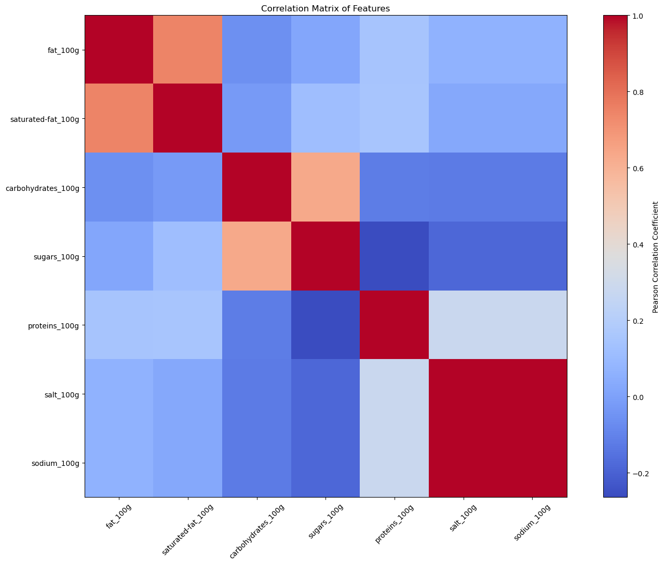
Analyse Bivariée
Préparez des données pour un organisme de santé publique
Avec une matrice de corrélation, nous avons pu faire une analyse bivariée entre chaque paire de notre sélection de variables
OpenFoodFacts.org
Pierre de Vitry d’Avaucourt
Notes:
Une corrélation assez forte entre les variables 'fat_100g' et 'saturated-fat_100g' peut être due à plusieurs facteurs :
1. **Nature des nutriments :** Les graisses saturées sont un type spécifique de graisses présentes dans de nombreux aliments riches en matières grasses. Comme 'fat_100g' représente la quantité totale de graisses dans un produit alimentaire et 'saturated-fat_100g' représente la quantité de graisses saturées, il est naturel qu'il y ait une corrélation entre ces deux variables, car les aliments riches en matières grasses tendent également à être riches en graisses saturées.
La corrélation presque parfaite entre les variables 'sodium_100g' et 'salt_100g' peut s'expliquer par le fait que le sel de table (chlorure de sodium) est la principale source de sodium dans l'alimentation humaine. Voici quelques raisons pour lesquelles cette corrélation est si élevée :
1. **Composition chimique :** Le sel de table est principalement composé de sodium et de chlorure. Environ 40 % de la masse du sel de table est constituée de sodium. Par conséquent, toute augmentation de la quantité de sel dans un produit alimentaire entraînera généralement une augmentation proportionnelle de la quantité de sodium.

Slide 19
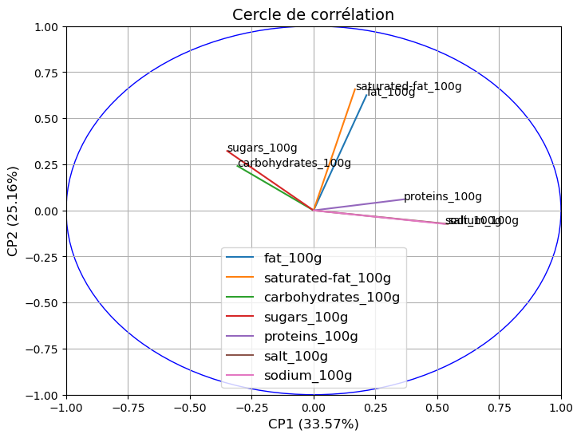
Analyse Multivariée - Cercle de Corrélation
Préparez des données pour un organisme de santé publique
Avec le cercle de corrélation, nous avons pu déterminer les variables redondantes dans l’explication de la variance et structures sous-jacente de notre jeu de données
Nous pourrions garder pour des prédictions les variables :
'salt_100g', 'fat_100g' , 'proteins_100g' et 'carbohydrates_100g'
Ce sont les variables d’une paire ayant le plus de données disponibles
OpenFoodFacts.org
Pierre de Vitry d’Avaucourt
Notes:
: En utilisant le cercle de corrélation, le code identifie les combinaisons de caractéristiques les plus pertinentes pour chaque groupe de données. Cela permet de sélectionner les variables les plus importantes pour expliquer la variance des données.
. Le code effectue une PCA pour chaque groupe de données afin de réduire la dimensionnalité et d'explorer la structure sous-jacente des données.La PCA est l'une des techniques les plus couramment utilisées pour réduire la dimensionnalité des données tout en préservant au mieux les informations importantes

Slide 20
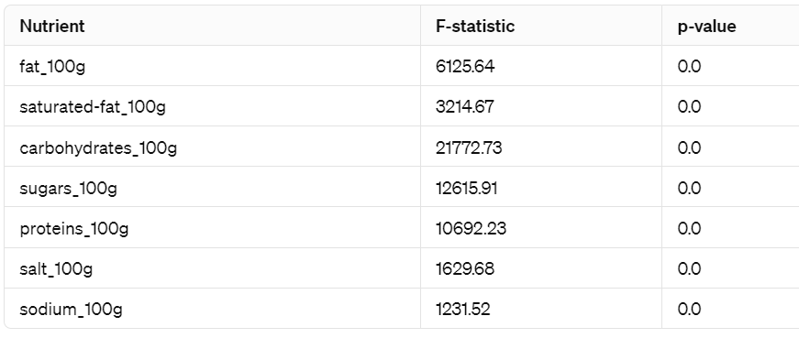
Analyse Multivariée - Test d’ANOVA
Préparez des données pour un organisme de santé publique
Un test d'analyse de variance (ANOVA) a été utilisé pour évaluer les différences significatives entre les moyennes des groupes pour chaque variable quantitative dans le jeu de données.
OpenFoodFacts.org
Pierre de Vitry d’Avaucourt
Notes:
Les résultats du test ANOVA indiquent des différences significatives entre les groupes pour les caractéristiques sélectionnées. Les valeurs de F-statistic sont assez élevées pour tous les groupes, ce qui suggère des différences significatives entre les moyennes des groupes par rapport à la variabilité au sein des groupes. De plus, les p-valeurs sont extrêmement faibles (0.0) pour tous les groupes, indiquant une forte preuve contre l'hypothèse nulle. Cela suggère que au moins une caractéristique quantitative diffère significativement entre les catégories au sein de chaque groupe.
Ces résultats indiquent que les caractéristiques sélectionnées sont potentiellement importantes pour prédire ou classifier des observations dans un contexte de modélisation prédictive en IA. Les caractéristiques présentant des différences significatives entre les catégories sont susceptibles de fournir des informations précieuses pour la construction de modèles d'apprentissage automatique dans le futur.
Il est important de prendre en compte ces résultats dans le processus de sélection des caractéristiques et de modélisation pour construire des modèles prédictifs robustes et précis.

Slide 21
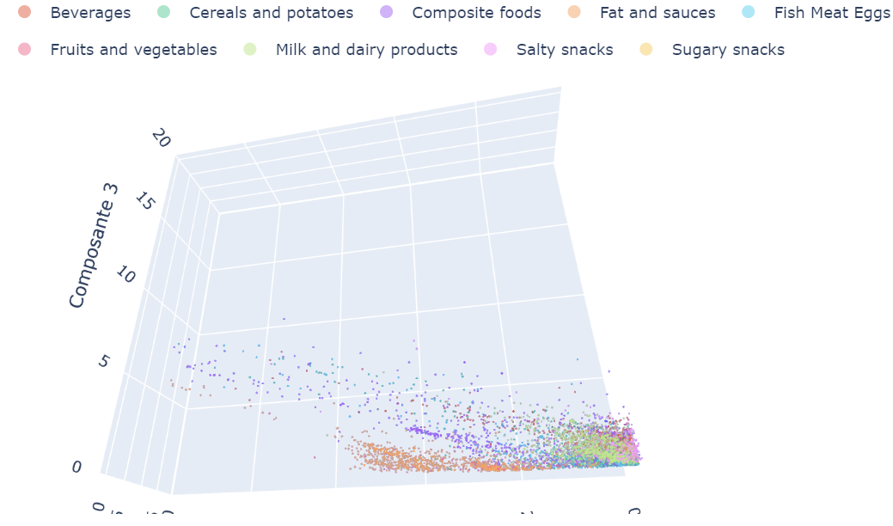
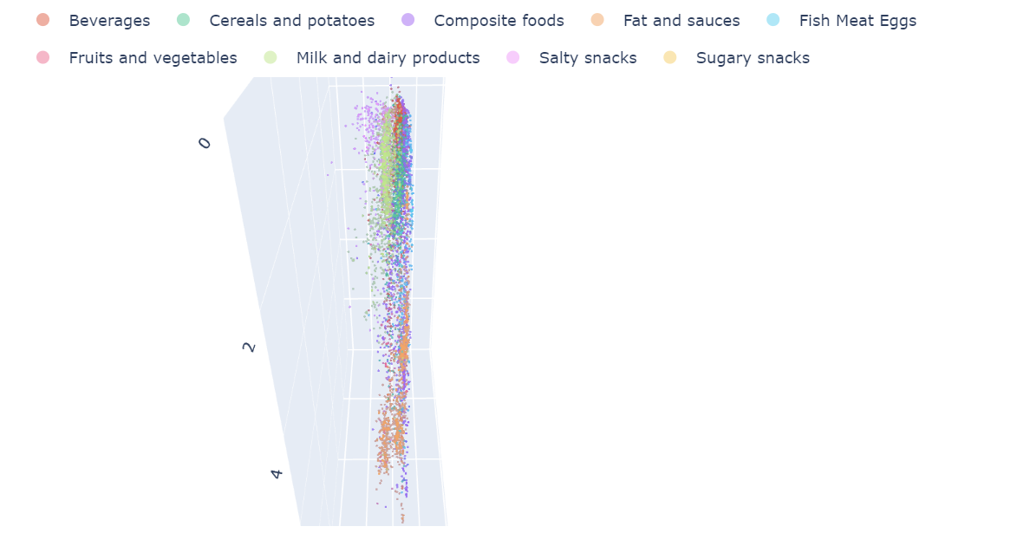
Analyse Multivariée - Projections sur plans factoriels
Préparez des données pour un organisme de santé publique
OpenFoodFacts.org
Pierre de Vitry d’Avaucourt
Notes:
: En utilisant le cercle de corrélation, le code identifie les combinaisons de caractéristiques les plus pertinentes pour chaque groupe de données. Cela permet de sélectionner les variables les plus importantes pour expliquer la variance des données.
La projection sur les plans factorielles est une technique utilisée pour représenter les données multidimensionnelles dans un espace de dimension inférieure (généralement 2D ou 3D) tout en conservant autant d'information que possible. Cette technique est souvent utilisée en analyse de données pour visualiser les relations entre les variables et identifier les groupes ou les tendances dans les données. La projection sur les plans factorielles utilise des combinaisons linéaires des variables originales pour créer de nouvelles variables appelées facteurs. Les facteurs sont choisis pour maximiser la variance expliquée dans les données

Slide 22
Conclusion
Préparez des données pour un organisme de santé publique
- Analyse Univariée : nous a fournit une vue détaillée sur la distribution individuelle des features de notre sélection grâce à des histogrammes, boxplots, et diagrammes de densité, essentielle pour l'exploration des données à suivre.
- Analyse Bivariée : a souligné des corrélations importantes entre certaines variables, expliquées par leur composition chimique et pratiques de formulation, aidant à comprendre les relations entre les variables.
- Tests ANOVA : Ils démontrent des différences significatives entre les groupes pour les variables sélectionnées, indiquant leur potentiel pour améliorer la prédiction ou classification dans des modèles d'IA.
- Analyse Multivariée : via PCA et les cercles de corrélations, on a pu réduire la dimensionnalité et identifier les variables explicatives les plus pertinentes pour simplifier notre jeu de données pour chaque groupe de produits dans ‘pnns_groups_1’, enrichissant notre compréhension de la structure des données et indiquant davantage le potentiel pour améliorer la prédiction ou classification dans des modèles d'IA.
OpenFoodFacts.org
Pierre de Vitry d’Avaucourt
Notes:
- **Analyse Univariée :**
- Utilisation d'histogrammes, boxplots et diagrammes de densité pour chaque feature.
- Permet une compréhension détaillée de la distribution, des tendances centrales, variations et valeurs aberrantes.
- Essentielle pour l'analyse exploratoire des données.
- **Analyse Bivariée :**
- Révèle des corrélations significatives entre 'fat_100g' et 'saturated-fat_100g', ainsi qu'entre 'sodium_100g' et 'salt_100g'.
- Ces corrélations sont expliquées par la composition chimique et les pratiques de formulation alimentaire.
- Cruciale pour identifier les variables interdépendantes et les relations sous-jacentes.
- **Tests ANOVA :**
- Indiquent des différences significatives entre les groupes pour les caractéristiques sélectionnées.
- Valeurs élevées de F-statistique et p-valeurs nulles soulignent des différences marquées entre les moyennes des groupes.
- Suggèrent l'importance des variables sélectionnées pour la prédiction ou la classification dans des modèles d'apprentissage automatique.
- **Analyse Multivariée :**
- Définition de fonctions pour tracer les projections sur les plans factoriels et les cercles de corrélation.
- Sélection et analyse des cinq premiers groupes les plus fréquents via PCA, pour réduire la dimensionnalité et explorer la structure des données.
- Identification des combinaisons de caractéristiques pertinentes et visualisation des résultats pour comprendre l'impact de la réduction de dimensions.
- **Conclusion Générale :**
- Les techniques d'analyse univariée, bivariée, multivariée, et ANOVA sont complémentaires et offrent une vue approfondie des données.
- Les observations sont cruciales pour la sélection des caractéristiques et la modélisation prédictive en IA.
- Assurent une base solide pour les futures analyses et décisions basées sur les données dans le domaine de la nutrition.

Slide 23
Conformité RGPD de l'Analyse Open Food Facts
Préparez des données pour un organisme de santé publique
1. Légalité et Transparence: Mon projet utilise des données ouvertement partagées par Open Food Facts, respectant le principe de transparence et de consentement des utilisateurs concernant la collecte et l'utilisation des données.
2. Limitation des Finalités: L'objectif de prédire la catégorie de produits (variable cible `pnns_groups_1`) à partir de leurs compositions nutritionnelles (`fat_100g`, `saturated-fat_100g`, etc.) est clairement défini, pertinent et limité.
3. Minimisation des Données: Les variables sélectionnées sont strictement nécessaires à l'objectif de prédiction, en accord avec le principe de minimisation des données. Aucune donnée personnelle ou sensible n'est utilisée.
4. Exactitude: En utilisant des données à jour et en traitant les duplicatas (par exemple, via `code`), le projet assure l'exactitude des données analysées.
5. Limitation de la Conservation: Les données sont utilisées pour l'analyse spécifique sans conservation inutile post-projet, respectant la durée nécessaire aux finalités de recherches.
OpenFoodFacts.org
Pierre de Vitry d’Avaucourt

